Slide 1
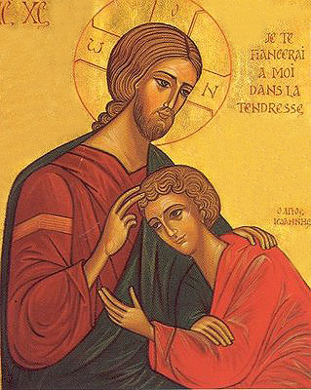
Tras las huellas del discípulo amado

Slide 2
Ofrecemos como inspiración para el camino que inicia un icono evangélico: Juan, el apóstol. En la lectura del Cuarto Evangelio él no sólo es la figura ejemplar del joven que elige seguir a Jesús sino también «el discípulo a quien Jesús amaba» (Jn 13,23; 19,26; 21,7).

Slide 3
Juan, en particular, será llamado a ser testigo de la Pasión y Resurrección de su Maestro. En la última cena (cfr. Jn13,21-29), su intimidad con Él lo llevará a reclinar la cabeza sobre el pecho de Jesús y a confiar en Su palabra. Mientras conduce a Simón Pedro a la casa del sumo sacerdote, se enfrentará a la noche de la prueba y de la soledad (cfr. Jn 18,13-27). Junto a la cruz acogerá el profundo dolor de la Madre, a quien es confiado, asumiendo la responsabilidad de cuidar de ella (cfr. Jn 19,25-27). En la mañana de Pascua compartirá con Pedro la carrera agitada y llena de esperanza hacia el sepulcro vacío (cfr. Jn 20,1-10). Por último, durante la extraordinaria pesca en el lago de Tiberíades (cfr. Jn 21,1-14), reconocerá al Resucitado y dará testimonio de Él a la comunidad.

Slide 4
La figura de Juan nos puede ayudar a comprender la experiencia vocacional como un proceso progresivo de discernimiento interior y de maduración de la fe, que conduce a descubrir la alegría del amor y la vida en plenitud en la entrega y en la participación en el anuncio de la Buena Noticia.

